Slide 1
”Carbono 14”

Slide 2
Carbono 14
¿Conocías las momias Chinchorro?
¿En qué lugar se ubicaba esta cultura?
¿Cómo se puede estimar la antigüedad de una momia?
¿Qué es la datación de Carbono 14?
Notes:
Muestre la PPT de presentación del contexto “Datación por Carbono 14” y dé un tiempo para que las y los estudiantes compartan sus opiniones respecto a las siguientes preguntas: Estas preguntas buscan que, a partir de lo visto en la presentación, las y los estudiantes noten que:
La cultura Chinchorro y gran parte de sus asentamientos y vestigios están en el norte del país. En particular, que sus momias son las más antiguas que se han descubierto hasta hoy.
La antigüedad de una momia o de cualquier ser vivo puede ser estimada a partir de la cantidad de átomos de Carbono 14.
Al momento de morir, los seres vivos dejan de absorber C-14, por lo que tienen en su organismo una determinada cantidad de átomos de C-14, la cual va disminuyendo con el paso de los años. Al conocer la relación entre la cantidad inicial de átomos de C-14 y la actual, es posible estimar la antigüedad de una muestra orgánica.

Slide 3
Carbono 14
Las momias Chinchorro son las más antiguas que se han descubierto hasta hoy.
La cultura Chinchorro y gran parte de sus asentamientos y vestigios están en el norte del país.
La antigüedad de una momia o de cualquier ser vivo puede ser estimada a partir de la cantidad de átomos de Carbono 14.
Notes:
Muestre la PPT de presentación del contexto “Datación por Carbono 14” y dé un tiempo para que las y los estudiantes compartan sus opiniones respecto a las siguientes preguntas: Estas preguntas buscan que, a partir de lo visto en la presentación, las y los estudiantes noten que:
La cultura Chinchorro y gran parte de sus asentamientos y vestigios están en el norte del país. En particular, que sus momias son las más antiguas que se han descubierto hasta hoy.
La antigüedad de una momia o de cualquier ser vivo puede ser estimada a partir de la cantidad de átomos de Carbono 14.
Al momento de morir, los seres vivos dejan de absorber C-14, por lo que tienen en su organismo una determinada cantidad de átomos de C-14, la cual va disminuyendo con el paso de los años. Al conocer la relación entre la cantidad inicial de átomos de C-14 y la actual, es posible estimar la antigüedad de una muestra orgánica.

Slide 4
Carbono 14
El Carbono 14 se absorbe en los organismos durante su vida y, al morir, la cantidad de átomos de C-14 en una muestra orgánica empieza a disminuir.
Supondremos que la concentración de C-14 en el ambiente ha sido constante en los últimos 50.000 años y que los seres vivos mantienen la misma proporción de C-14 en sus tejidos.
Notes:
Comente a sus estudiantes que, en relación a la datación por C-14, es importante considerar lo siguiente: Estas preguntas buscan que, a partir de lo visto en la presentación, las y los estudiantes noten que:
La cultura Chinchorro y gran parte de sus asentamientos y vestigios están en el norte del país. En particular, que sus momias son las más antiguas que se han descubierto hasta hoy.
La antigüedad de una momia o de cualquier ser vivo puede ser estimada a partir de la cantidad de átomos de Carbono 14.
Al momento de morir, los seres vivos dejan de absorber C-14, por lo que tienen en su organismo una determinada cantidad de átomos de C-14, la cual va disminuyendo con el paso de los años. Al conocer la relación entre la cantidad inicial de átomos de C-14 y la actual, es posible estimar la antigüedad de una muestra orgánica.

Slide 5
Carbono 14
El C-14 tiene un período de semidesintegración de 5.730 años, lo que significa que después de este tiempo, en el organismo quedará la mitad de los átomos de C-14 que estaban presentes al momento de su muerte.
La datación por C-14 es precisa para objetos que tienen menos de 50.000 años. Después de ese período, la cantidad residual de C-14 en los organismos es tan pequeña que se vuelve difícil de medir con precisión.
Notes:
Comente a sus estudiantes que, en relación a la datación por C-14, es importante considerar lo siguiente: Estas preguntas buscan que, a partir de lo visto en la presentación, las y los estudiantes noten que:
La cultura Chinchorro y gran parte de sus asentamientos y vestigios están en el norte del país. En particular, que sus momias son las más antiguas que se han descubierto hasta hoy.
La antigüedad de una momia o de cualquier ser vivo puede ser estimada a partir de la cantidad de átomos de Carbono 14.
Al momento de morir, los seres vivos dejan de absorber C-14, por lo que tienen en su organismo una determinada cantidad de átomos de C-14, la cual va disminuyendo con el paso de los años. Al conocer la relación entre la cantidad inicial de átomos de C-14 y la actual, es posible estimar la antigüedad de una muestra orgánica.

Slide 6
Carbono 14
La relación entre la cantidad de átomos de C-14 (C(t)) y los años de antigüedad (t) de un organismo se puede modelar mediante la expresión: $$C\left(t\right)=C_{0}⋅{0,5}^{\frac{t}{ P}}$$
La constante C₀ corresponde a la cantidad de átomos de C-14 que tiene un organismo al momento de su muerte.
La constante P corresponde al período de semidesintegración del C-14, que se estima en 5.730 años.
Notes:
Indique a sus estudiantes que, en base a la información vista en la presentación del contexto, abordarán la siguiente pregunta:
¿Cómo podemos determinar la antigüedad de las momias Chinchorro?

Slide 7
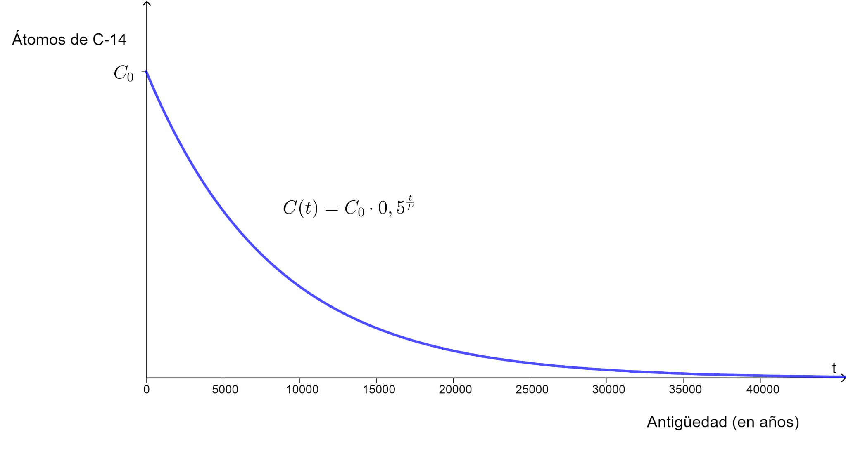
Carbono 14
Notes:
El modelo indica la cantidad de átomos (C(t)) de C-14 que hay en un organismo cuando han transcurrido t años desde su muerte. Por ejemplo, C(10) corresponde a la cantidad de átomos de C-14 que hay en un resto orgánico a 10 años de su muerte.
La constante C_0 corresponde a la cantidad de átomos de C-14 que tiene un organismo al momento de su muerte.
La constante P corresponde al período de semidesintegración del C-14, que se estima en 5.730 años.

Slide 8
Carbono 14
$$C\left(t\right)=C_{0}⋅{0,5}^{\frac{t}{ P}}$$
¿Qué interpretación tiene el valor de C(0)?
¿Cuál de las siguientes expresiones corresponde a C(P)?
a) $C_{0}$
b) $\frac{C_{0}}{ 2}$ c) $5.730$
d) $\frac{5.730}{ 2}$
Notes:
Para lograr una mayor comprensión de la expresión C(t), pida a sus estudiantes que respondan las siguientes preguntas: Luego de un tiempo para que respondan estas preguntas, muestre las respuestas: Respuestas: Cuando evaluamos la función en 0, la expresión se reduce a C_0, es decir, en el tiempo t=0 hay C_0 átomos de C-14, que corresponde a la cantidad inicial de átomos de C-14 de una muestra de un organismo al momento de su muerte.
Al evaluar la función en P y obtenemos la expresión:
C(P) = C_0 * 0,5^(P/P) = C_0 * 0,5^1 = C_0 * 0,5 es decir, la mitad de la cantidad inicial de átomos de C-14, por lo que la alternativa correcta es la b).

Slide 9
Carbono 14
¿Qué interpretación tiene el valor de C(0)?
Cantidad inicial de átomos de C-14 de una muestra de un organismo al momento de su muerte.
¿Cuál de las siguientes expresiones corresponde a C(P)?
b)
$$C\left(0\right)=C_{0}$$
$$C\left(P\right)=C_{0}⋅{0,5}^{\frac{t}{ P}}$$ $= C_{0}⋅{0,5}^{1}$ $= C_{0}⋅{0,5}^{}$ $$=\frac{C_{0}}{ 2}$$
$$\frac{C_{0}}{ 2}$$
Notes:
Para lograr una mayor comprensión de la expresión C(t), pida a sus estudiantes que respondan las siguientes preguntas: Luego de un tiempo para que respondan estas preguntas, muestre las respuestas: Respuestas: Cuando evaluamos la función en 0, la expresión se reduce a C_0, es decir, en el tiempo t=0 hay C_0 átomos de C-14, que corresponde a la cantidad inicial de átomos de C-14 de una muestra de un organismo al momento de su muerte.
Al evaluar la función en P y obtenemos la expresión:
C(P) = C_0 * 0,5^(P/P) = C_0 * 0,5^1 = C_0 * 0,5 es decir, la mitad de la cantidad inicial de átomos de C-14, por lo que la alternativa correcta es la b).

Slide 10
Actividad 1
Considera la función$C\left(t\right)=C_{0}⋅{0,5}^{\frac{t}{ P}}$ para responder las siguientes preguntas:
¿A qué tipo de función corresponde este modelo? (cuadrática, exponencial, logarítmica).
¿Es una función creciente o decreciente? Justifica.
Notes:
En este momento pida que respondan el ítem 1 de la Actividad 1.

Slide 11
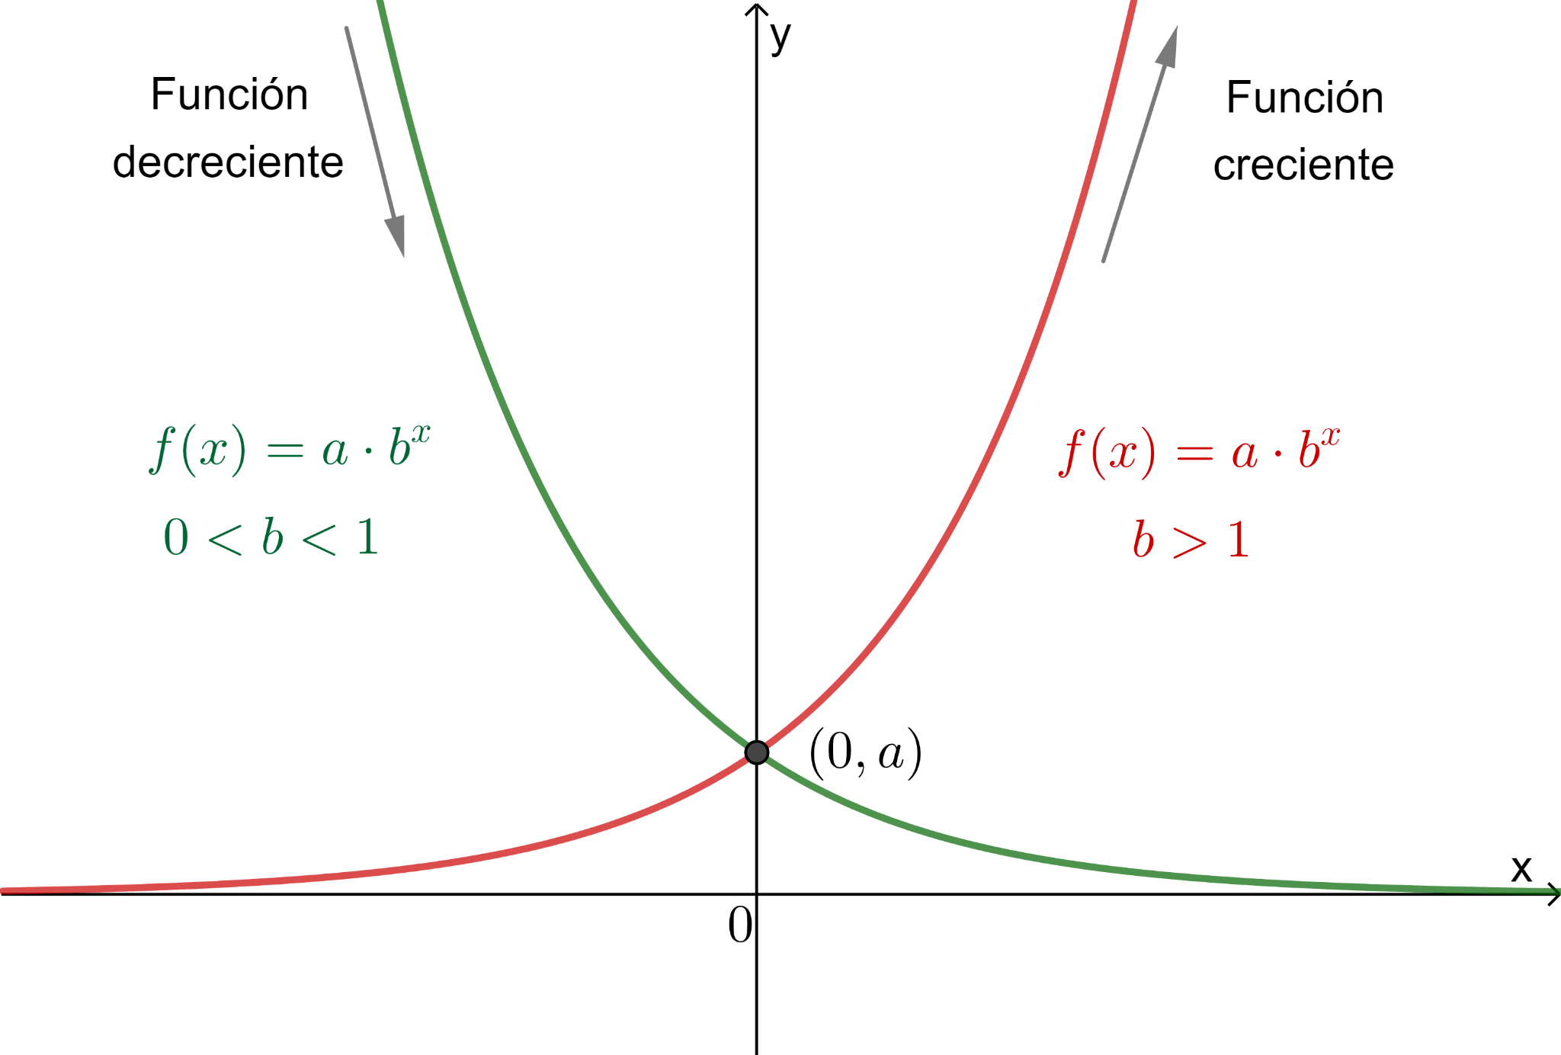
Carbono 14
Las funciones exponenciales son aquellas que pueden ser representadas de la forma $f\left(x\right)=a⋅b^{x}$, donde $b>0$ y $b≠1$. El número b se conoce como base.
Notes:
Además, mencione que la constante a corresponde al valor donde el gráfico de la función intercepta al eje y, mientras que el valor de la base b determina si la función es creciente o decreciente. Si 0<b<1, la función exponencial decrece a medida que x se incrementa. Por otro lado, si b>1, la función exponencial crece a medida que x se incrementa.

Slide 12
Carbono 14
Al reescribir la expresión $C\left(t\right)=C_{0}⋅{0,5}^{\frac{t}{ P}}$ en la forma:
$C\left(t\right)=C_{0}⋅{0,5}^{\frac{t}{ P}}$ = $C_{0}⋅{0,5}^{\frac{1}{ P} ⋅t}$ $=C_{0}⋅$ ${[{0,5}^{\frac{1}{ P} }]}^{t}$
vemos que C (t) es una función exponencial con ${b= 0,5}^{\frac{1}{ P} }$
Dado que 0 < b < 1, la función exponencial C(t) es decreciente.
Notes:
Presente el siguiente desarrollo del modelo propuesto para C(t) = C_0 * 0,5^(t/P), para que los estudiantes identifiquen que la base de esta función exponencial es b=0,5^(1/P) y que por tanto C(t) es una función decreciente.
Entregue la Hoja de Actividades, y presente el ítem 2 y 3 de la Actividad 1.

Slide 13
Actividad 1
La siguiente tabla muestra la variación de la cantidad de C-14 en una muestra orgánica: a) ¿Cuál es el valor de la constante $C_{0}$?
Cantidad de átomos de C-14 | Tiempo desde la muerte (en años)
40.000 | 0
20.000 | 5.730
 | 11.460
5.000

Slide 14
Actividad 1
b) Completa los datos faltantes en la tabla, recordando que el período de semidesintegración indica que cada 5.730 años, la cantidad de átomos de C-14 se reduce a la mitad.
c) ¿Cuántos años demora el C-14 en reducirse de 8.000 a 4.000 átomos?
Cantidad de átomos de C-14 | Tiempo desde la muerte (en años)
40.000 | 0
20.000 | 5.730
 | 11.460
5.000

Slide 15
Actividad 1
a) La constante $C_{0}$es igual a 40.000, ya que corresponde a la cantidad de átomos de C-14 que hay en los restos orgánicos al momento de la muerte. b) c) De 8.000 a 4.000 átomos, el C-14 se reduce a la mitad, lo que corresponde a un período de semidesintegración, que es de 5.730 años.
Cantidad de átomos de C-14 | Tiempo desde la muerte (en años)
40.000 | 0
20.000 | 5.730
10.000 | 11.460
5.000 | 17.190
Notes:
Explicación del desarrollo para los valores de la tabla Dado que el período de semidesintegración es igual a 5.730 años, cada vez que pase este tiempo se reduce a la mitad la cantidad de átomos de C-14, es decir, al pasar 5.730, quedarán 20.000 átomos, como se ve en la tabla inicialmente. Luego, cuando pasen 5.730 años más, quedarán 10.000 átomos de C-14, y cuando pasen otros 5.730 años más, quedarán 5.000 átomos de C-14 . Entonces, la tabla con los valores faltantes queda de la siguiente manera:

Slide 16
Carbono 14
Recordemos que nuestro objetivo es responder la pregunta:
¿Cómo podemos determinar la antigüedad de las momias Chinchorro?
Para ello, es necesario considerar lo siguiente:
Hemos supuesto que la concentración de C-14 de un organismo vivo se ha mantenido constante en los últimos 50.000 años.
Eso hace que la cantidad inicial de C-14 en una muestra de una momia Chinchorro sea conocida.
Para la muestra de la momia que estamos estudiando la cantidad inicial de C-14 se estima en $C_{0}$= 40.000 átomos.
Es posible medir la cantidad actual $C_{a}$ de átomos de C-14 en dicha muestra, que se estima que $C_{a}$ = 17.000 átomos.
Notes:
Recuerde a sus estudiantes que el objetivo es responder la pregunta:
¿Cómo podemos determinar la antigüedad de las momias Chinchorro?
Para abordar esta pregunta, comente que:

Slide 17
Carbono 14
¿Cómo podemos determinar la antigüedad t de la momia, a partir de la expresión C(t)?
Al reemplazar por los valores de $C_{0} y C\left(t\right)=C_{a}$ entregados anteriormente se tiene:
$17.000=40.000⋅{0,5}^{\frac{t}{ 5.730}}$
$C\left(t\right)=C_{0}⋅{0,5}^{\frac{t}{ P}}$
Notes:
Muestre a sus estudiantes cómo despejar t en la expresión anterior.

Slide 18
Carbono 14
Dividimos a ambos lados de la expresión por 40.000: $$\frac{17.000}{40.000}={0,5}^{\frac{t}{ 5.730}}$$ Considerando la definición de logaritmo $\log_{b}\left(x\right)=y ↔b^{y}=x$es posible escribir lo anterior como:
$$\log_{0,5}\left(\frac{17.000}{40.000}\right)=\frac{t}{5.730}$$
Multiplicando ambos lados de la igualdad por 5.730 se obtiene:
$${5.730⋅log}_{0,5}\left(\frac{17.000}{40.000}\right)=t$$
Notes:
Muestre a sus estudiantes cómo despejar t en la expresión anterior.

Slide 19
Carbono 14
$${5.730⋅log}_{0,5}\left(\frac{17.000}{40.000}\right)=t$$
Usando el siguiente recurso GeoGebra (link) para calcular el valor de la expresión se tiene que:
Notes:
Link a recurso GeoGebra: https://www.geogebra.org/m/r8fnwf4z A continuación, presenta la Actividad 2, donde se debe estimar la antigüedad de otras momias.

Slide 20
Actividad 2
Mediante estimaciones y mediciones en muestras orgánicas, se ha determinado la cantidad inicial de átomos de C-14 ($C_{0}$) y la cantidad actual de átomos de C-14) $C_{a}$) para otros tres tipos de momias de la cultura Chinchorro: la momia Roja, la momia con vendaje y la momia con pátina de barro.
Usando el recurso de GeoGebra, completa los valores faltantes en la siguiente tabla:
Tipo de momia | $$C_{0}$$ | $$C_{a}$$ | Antigüedad estimada (en años)
Roja | 30.000 | 22.000
Con vendaje | 40.000 | 25.000
Con pátina de barro | 35.000 | 24.000
Notes:
En la actividad anterior estimamos la antigüedad de una momia de Chinchorro, que por su sistema de momificación, corresponde a una momia negra y tenía aproximadamente 7.073 años. Recuerde a sus estudiantes el link del recurso de GeoGebra (https://www.geogebra.org/m/r8fnwf4z), en el cual pueden ingresar los valores de C_0 y C_a para estimar la antigüedad de estas momias

Slide 21
Actividad 2
Tipo de momia | $$C_{0}$$ | $$C_{a}$$ | Antigüedad estimada (en años)
Roja | 30.000 | 22.000 | 2.564
Con vendaje | 40.000 | 25.000 | 3.885
Con pátina de barro | 35.000 | 24.000 | 3.119

Slide 22
Conclusiones
Las funciones exponenciales permiten modelar fenómenos del mundo real que involucran crecimiento o decrecimiento, tales como crecimiento poblacional, desintegración radioactiva, concentración de medicamento, interés compuesto, entre otras muchas situaciones.
Las funciones exponenciales son aquellas que pueden ser representadas de la forma:
$$f\left(x\right)=a⋅b^{x}$$
donde $b>0$ y $b≠1$. El número b se conoce como base.

Slide 23
Conclusiones
La constante a corresponde al valor donde el gráfico de la función intercepta al eje y, mientras que el valor de la base b determina si la función es creciente o decreciente.
Si 0 < b < 1, la función exponencial decrece a medida que x se incrementa. Por otro lado, si b > 1, la función exponencial crece a medida que x se incrementa.

Slide 24
Conclusiones
Es posible determinar la antigüedad de la momia, a partir de la expresión:
$C\left(t\right)=C_{0}⋅{0,5}^{\frac{t}{ P}}$
cuando despejamos t y lo expresamos en función de la cantidad inicial $C_{0}$y actual $C_{a}$ de átomos de C-14.
Dado que la expresión C(t) es un modelo exponencial, para despejar el valor de t es necesario usar la definición de logaritmo.

Slide 25
”Carbono 14”

